Slide 1
PROGRES 4

Slide 2
KESIMPULAN UJI FUNGSI
semua fungsi sudah berjalan dengan baik

Slide 3
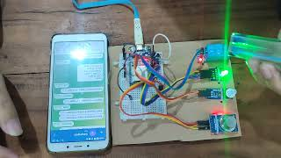
video testing
https://youtu.be/iWNvp9dQdcA

Slide 4
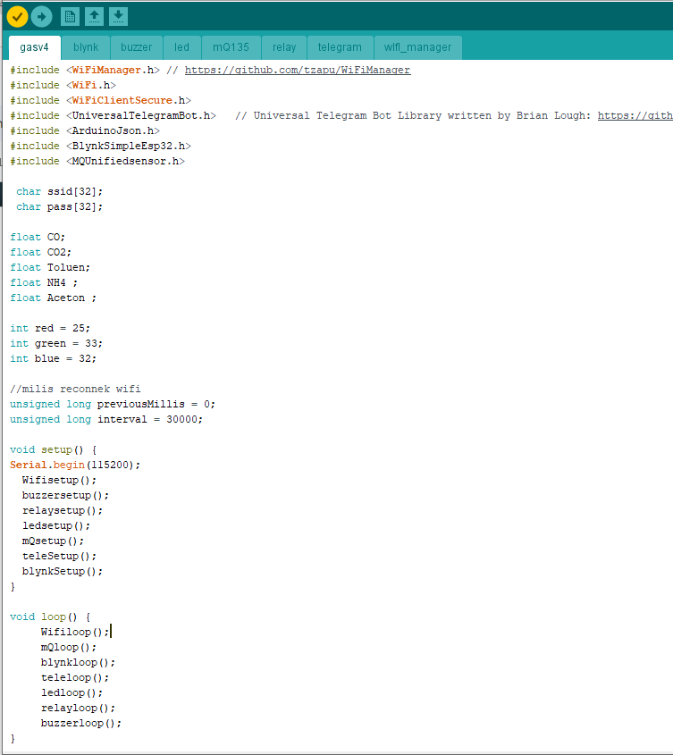
MAIN CODE

Slide 5
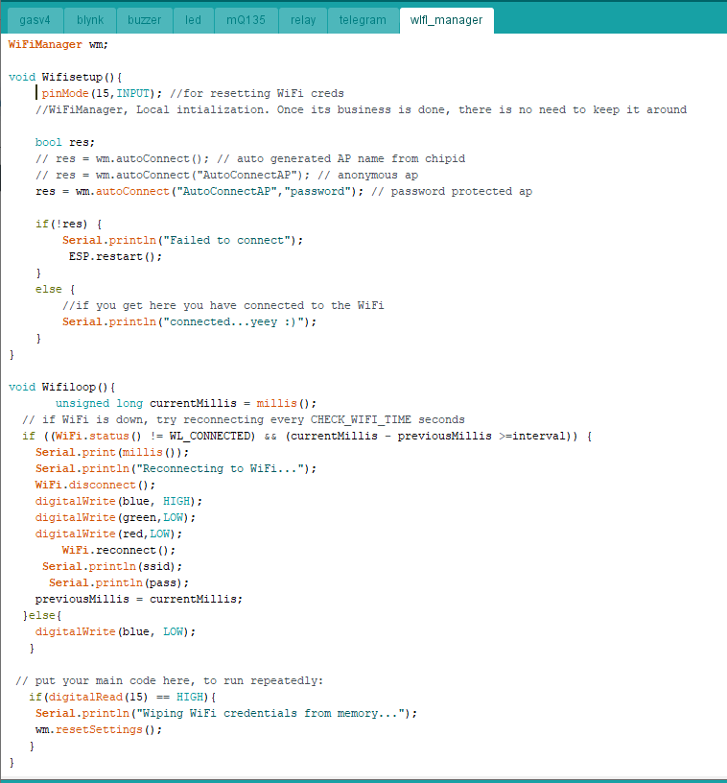
WIFI MANAGER

Slide 6
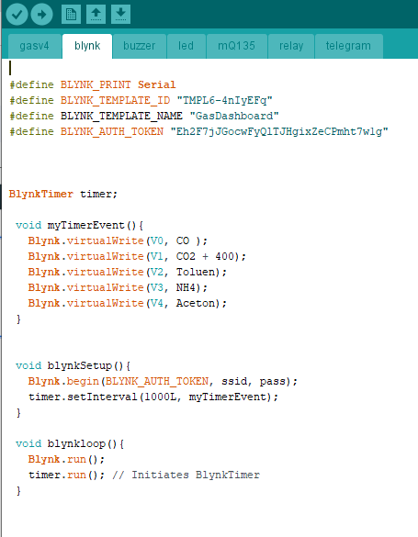
BLYNK

Slide 7
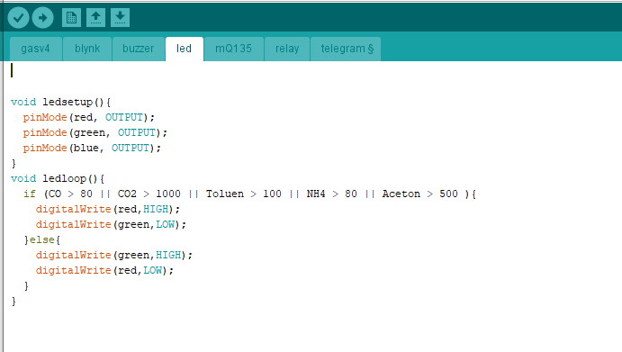
LED

Slide 8
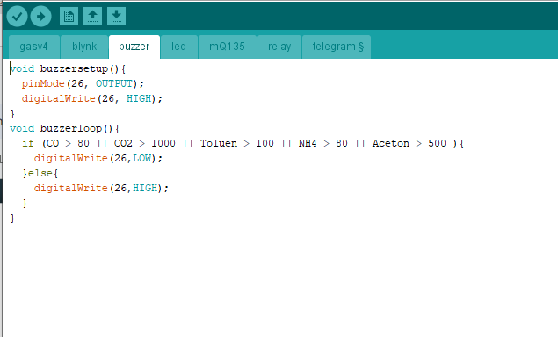
BUZZER

Slide 9
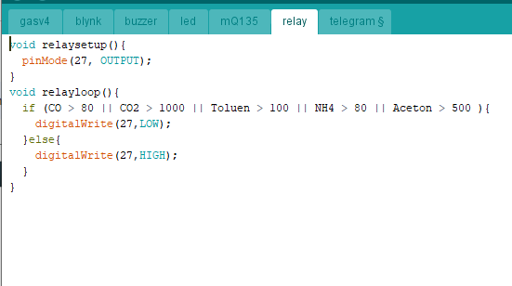
RELAY

Slide 10
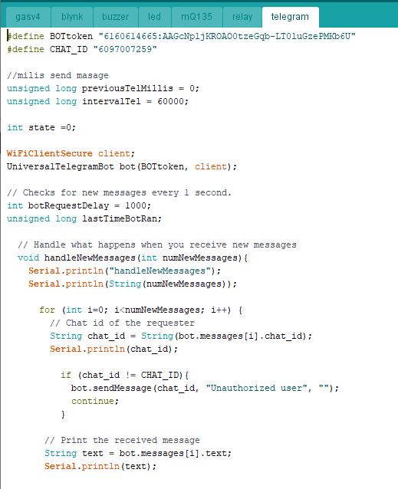
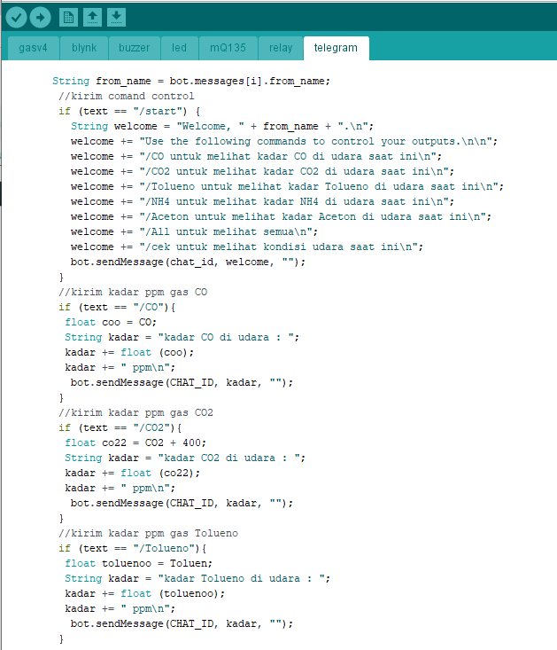
TELEGRAM

Slide 11
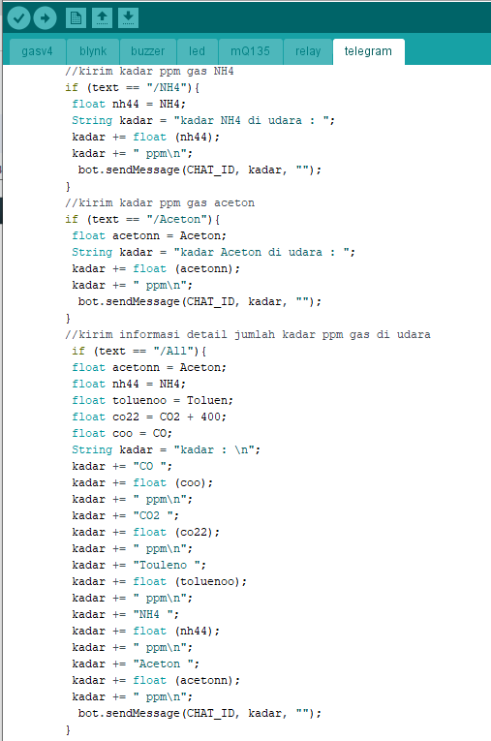
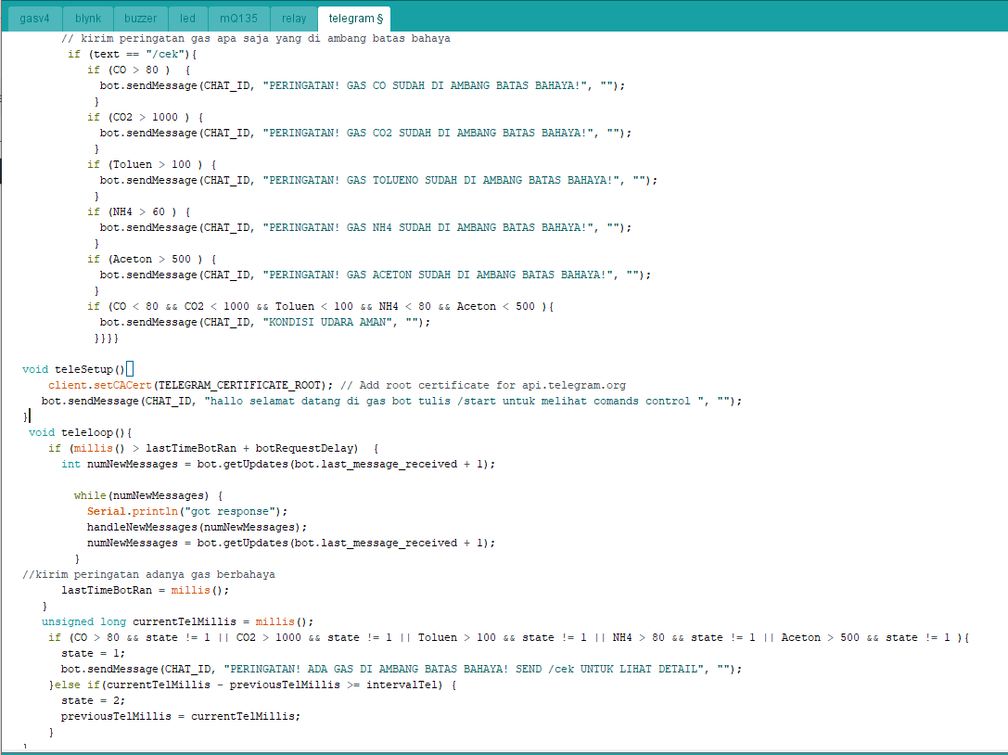
TELEGRAM

Slide 12
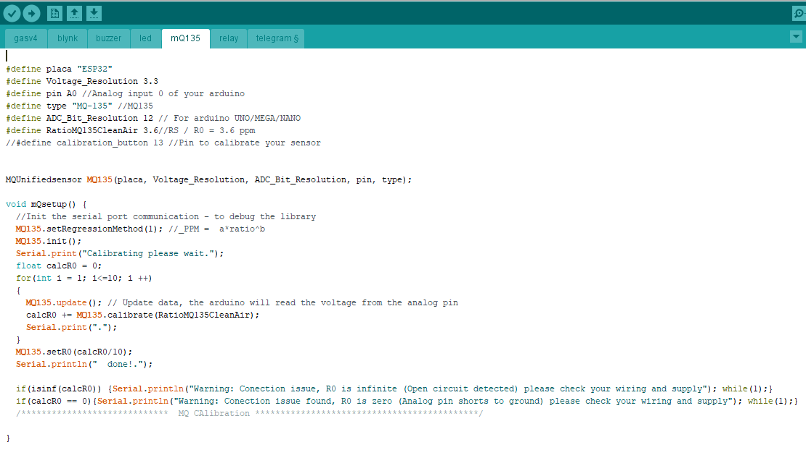
MQ135

Slide 13
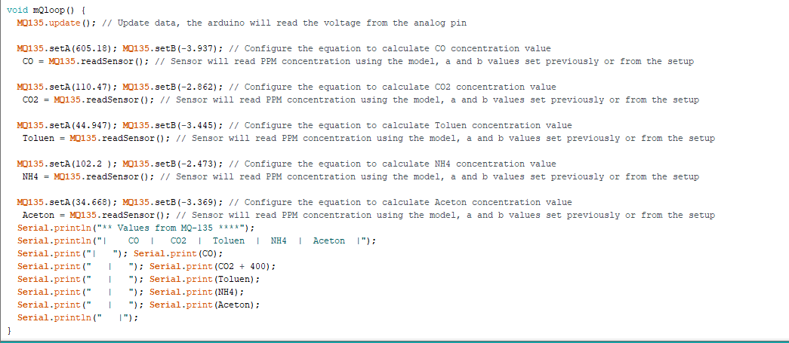
MQ135

Slide 14
HAL YANG DIPELAJARI
cara koneksi dan kirim data ke blynk
koneksi dan setting output bot telegram
penggunaan wifi manager
mengasah dan mempelajari logika2 baru pada code
menyalakan led, relay, dan buzzer sesuai dengan ketentuan yang telah dibuat
memprogram mq135
fungsi dan macam pin pada esp32
kolaborasi secara berkelompok
menyelesaikan masalah masalah / error yang terjadi saat mengkoding esp32
mampu membayangkan bagaimana iot developer bekerja

